Slide 1
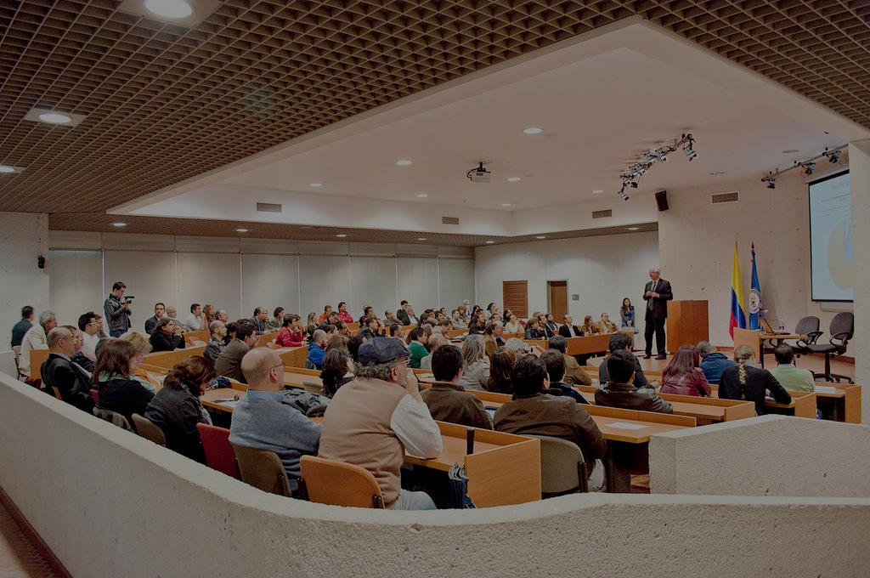
Plan de capacitación profesoral
Conferencia Brunner. Hemiciiclo 2012. Foto Oficina de Comunicaciones UJTL

Slide 2
Fundamentación
Estrategia de la Universidad: Misión, Visión y Objetivo Institucional
Proyecto Educativo Institucional
Modelo Pedagógico
Plan de Desarrollo Tadeísta 2009-2014
Estatuto Profesoral
Informe de Auto-Evaluación Institucional 2012
Planes de Mejoramiento
Plan de Capacitación por Facultad

Slide 3
Objetivo General
Apoyar los procesos de formación de posgrado y desarrollo de habilidades docentes de los profesores de la Universidad de Bogotá Jorge Tadeo Lozano, de acuerdo con las metas de cualificación que la Universidad ha definido para sus profesores en el marco de los lineamientos establecidos en su Misión y Visión, así como en el PEI, el Modelo Pedagógico y el Plan de Desarrollo 2009-2014.

Slide 4
Estructura Plan de Capacitación
Plan de Capacitación Profesoral
Formación profesoral
Formación académica posgradual
Desarrollo Profesoral
Formación en segundo idioma
Formación en cultura institucional tadeísta
Fortalecimiento de la docencia
Formación en TIC
Formación en procesos creativos de investigación y emprendimiento

Slide 5
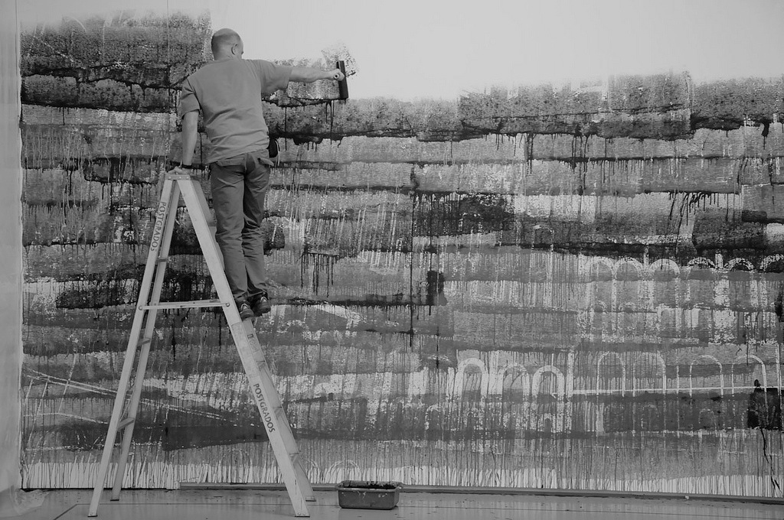
Programa de Formación Académica de posgrado
“Contar con un equipo de profesores con sólida formación en su campo profesional o disciplinar”
Foto Exposición Jaime Franco en el MAV 2012 Oficina de Comunicaciones UJTL
Formación Profesoral

Slide 6
Número de profesores de planta por máximo título alcanzado – Bogotá y Santa Marta 2014-1
Facultad | Profesional | Especial. | Maestría | Doctorado | Total | Participación
Artes y Diseño | 4 | 20 | 59 | 5 | 88 | 36%
Ciencias Económicas - Administrativas |  | 3 | 50 | 4 | 57 | 23%
Ciencias Naturales e Ingeniería | 5 | 2 | 22 | 22 | 51 | 21%
Ciencias Sociales | 3 | 4 | 32 | 11 | 50 | 20%
Total general | 12 | 29 | 163 | 42 | 246 | 100%
Porcentajes | 5% | 12% | 66% | 17% | 100%

Slide 7
Distribución de la planta profesoral por máximo título alcanzado por Facultad - Bogotá y Santa Marta

Slide 8
Número de profesores de planta por máximo título alcanzado – Bogotá y Santa Marta
Universidad | Profesional | Especial. | Maestría | Doctorado | Total
Tadeo | 12 | 29 | 163 | 42 | 246
 | 5% | 12% | 66% | 17% | 100%
Rosario | 52 | 134 | 134 | 135 | 455
 | 12% | 29% | 29% | 30% | 100%
Norte | 9 | 14 | 213 | 156 | 392
 | 2% | 4% | 54% | 40% | 100%
Datos tomados de los boletines estadísticos 2012 de las Universidades Rosario y Norte

Slide 9
Número de profesores que adelantan estudios de posgrado 2013 y 2014 - Bogotá y Santa Marta
Facultad | Total profesores | Especialización |  | Maestría |  | Doctorado |  | Total profesores estudiando
 |  | No. | % | No. | % | No. | % | No. | %
Artes y Diseño | 88 | 2 | 2% | 23 | 26% | 10 | 11% | 35 | 40%
Ciencias Económicas - Administrativas | 57 |  | 0 | 3 | 5% | 8 | 14% | 11 | 19%
Ciencias Naturales e Ingeniería | 51 |  | 0 | 4 | 8% | 9 | 18% | 13 | 25%
Ciencias Sociales | 50 |  | 0 | 9 | 18% | 19 | 38% | 28 | 56%
Total | 246 | 2 | 1% | 39 | 16% | 46 | 19% | 87 | 35%
Fuente: Información suministrada por las Facultades

Slide 10
Número de profesores que adelantan estudios de especialización - Bogotá y Santa Marta 2013-2014
Tipo de apoyo | Artes y Diseño | Ciencias Económicas - Administrativas | Ciencias Naturales e Ingeniería | Ciencias Sociales | Total
Tiempo | 2 | - | - | - | 2
Fuente: Información suministrada por las Facultades

Slide 11
Número de profesores que adelantan estudios de maestría - Bogotá y Santa Marta 2013-2014
Tipo de apoyo | Artes y Diseño | Ciencias Económicas - Administrativas | Ciencias Naturales e Ingeniería | Ciencias Sociales | Total
Beca acuerdo 38 | 13 |  | 1 | 4 | 18
Licencia remunerada |  |  |  | 1 | 1
Licencia remunerada y matrícula | 1 |  |  |  | 1
Matrícula parcial | 3 |  |  |  | 3
Matrícula total |  | 1 |  | 1 | 2
Nnguno |  | 1 | 3 | 1 | 5
Tiempo | 6 | 1 |  | 2 | 9
Total | 23 | 3 | 4 | 9 | 39
Fuente: Información suministrada por las Facultades

Slide 12
Número de profesores que adelantan estudios de doctorado - Bogotá y Santa Marta 2013-2014
Tipo de apoyo | Artes y Diseño | Ciencias Económicas - Administrativas | Ciencias Naturales e Ingeniería | Ciencias Sociales | Total
Beca acuerdo 38 |  |  | 2 |  | 2
Licencia terminada | 2 | 2 | 1 | 2 | 7
Licencia terminada y matrícula | 2 |  | 1 | 1 | 4
Licencia no remunerada |  |  | 3 | 3 | 6
Licencia remunerada | 1 | 2 |  | 2 | 5
Licencia remunerada y matrícula | 1 |  |  |  | 1
Matrícula parcial | 1 |  |  | 2 | 3
Matrícula total |  | 1 | 1 |  | 2
Ninguno | 1 | 1 |  | 3 | 5
Préstamo condonable | 1 |  |  |  | 1
Tiempo | 1 | 2 | 1 | 6 | 10
Total | 10 | 8 | 9 | 19 | 46
Fuente: Información suministrada por las Facultades

Slide 13
Año de finalización de estudios de maestría
Facultad | 2014 | 2015 | 2016 | Sin info. | Total general
Artes y Diseño | 20 | 3 |  |  | 23
Ciencias Económicas - Administrativas | 2 | 1 |  |  | 3
Ciencias Naturales e Ingeniería | 4 |  |  |  | 4
Ciencias Sociales | 3 | 1 | 1 | 4 | 9
Total general | 29 | 5 | 1 | 4 | 39
Meta 2014: 60% con maestría. Actualmente 66%. Proyectado fin 2014: 78%

Slide 14
Año de finalización de estudios de doctorado
Facultad | 2014 | 2015 | 2016 | 2017 | Sin info | Total general
Artes y Diseño | 2 | 3 | 2 | 3 |  | 10
Ciencias Económicas - Administrativas | 3 | 3 | 1 |  | 1 | 8
Ciencias Naturales e Ingeniería | 3 | 3 | 2 | 1 |  | 9
Ciencias Sociales | 4 | 5 | 1 |  | 9 | 19
Total general | 12 | 14 | 6 | 4 | 10 | 46
Meta 2014: 15% con doctorado. Actualmente 17%. Proyectado fin 2014: 21%
Proyectado fin 2015: 27%
Meta 2019: 23% con doctorado

Slide 15
COSTO DE LOS APOYOS A PROFESORES DE PLANTA U.J.T.L.
(Cifras en millones de $)
FACULTAD | AÑOS |  |  |  |  |  | TOTAL
 | 2012 | 2013 | 2014 | 2015 | 2016 | 2017
Artes y Diseño | - | 203 | 504 | 281 | 168 | - | 1.156
Ciencias Sociales | 75 | 363 | 388 | 286 | 102 | 75 | 1.289
Ciencias Naturales e Ingeniería | 108 | 184 | 216 | 54 | 7 | - | 569
Ciencias Económico - Administrativas | 45 | 174 | 182 | 88 | 4 | - | 492
TOTAL | 228 | 924 | 1.289 | 708 | 281 | 75 | 3.506
Fuente: Sistema de Información de Nómina UJTL

Slide 16
COSTO DE LOS APOYOS A PROFESORES DE PLANTA U.J.T.L.
EN TRÁMITE
(Cifras en millones de $)
FACULTAD | AÑOS |  |  |  | TOTAL | Nro. Profesores
 | 2014 | 2015 | 2016 | 2017
ARTES Y DISEÑO | $ 140 | $ 133 | $ 136 | $ 22 | $ 431 | 3
CIENCIAS SOCIALES | $ 272 | $ 275 | $ 280 | $ 285 | $ 1,111 | 5
CIENCIAS NATURALES E INGENIERÍA | $ - | $ - | $ - | $ - | $ - | -
CIENCIAS ECONÓMICO - ADMINISTRATIVAS | $ 316 | $ 222 | $ 224 | $ 43 | $ 806 | 4
TOTAL | $ 727 | $ 630 | $ 640 | $ 350 | $ 2,348 | 12
Fuente: Sistema de Información de Nómina UJTL

Slide 17
Requisitos para acceder a los apoyos - Resolución 110 de 2011
Vinculación superior a un año en tiempo completo
Aceptación por parte de a universidad destinataria
Evaluación del informe de actividades del año
Justificación de la pertinencia de los estudios de acuerdo con las líneas de investigación de la Facultad
Aval de Decano o Director del Programa o Departamento y visto bueno del Decano de Facultad

Slide 18
Propuesta de ajuste a los criterios para asignación de apoyos a profesores
Vinculación superior a tres años en tiempo completo
Aceptación por parte de la universidad destinataria
Evaluación del informe de actividades de los dos últimos años
Justificación de la pertinencia de los estudios de acuerdo con las líneas de investigación de la Facultad
Aval del Decano o Director del Programa o Departamento y visto bueno del Decano de Facultad
Desarrollo de actividad académica de docencia durante la realización del posgrado cuando sus estudios sean en Bogotá
Prioridad para profesores que cuenten con apoyo externo.
Distribución de cupos por facultad de acuerdo con el presupuesto anual asignado por la universidad
No apoyar o restringir los apoyos para la realización de una segunda Maestría

Slide 19
Aval institucional para becas
Profesor | Programa
Edwin López Rivera | Economía
Darío Vanegas Vargas | Arquitectura
Formación Profesoral

Slide 20
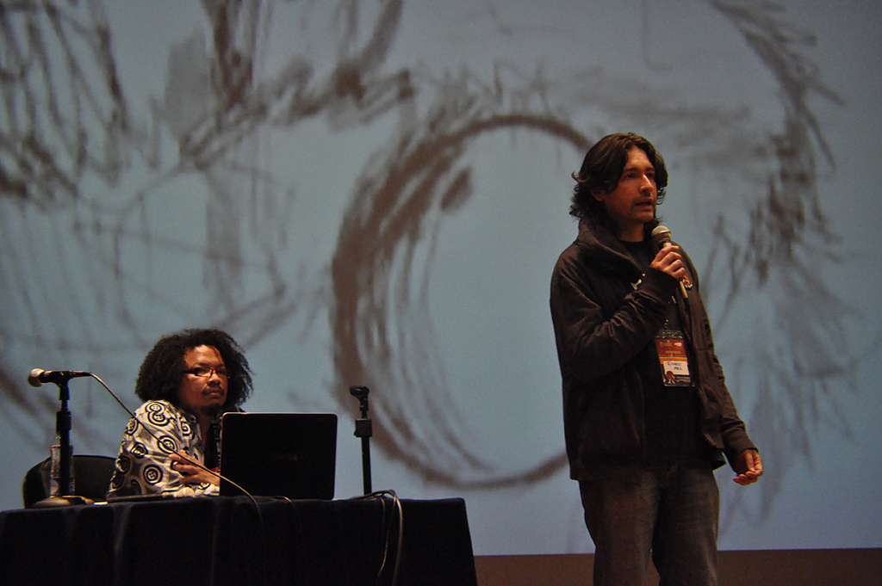
Desarrollo Profesoral
“Busca fortalecer competencias y habilidades propias de las necesidades del perfil del profesor Tadeísta en concordancia con el PEI, su Modelo Pedagógico, las metas del Plan de desarrollo y los planes de mejoramiento de la Universidad.”
Foto Exposición MAV Oficina de Comunicaciones UJTL

Slide 21
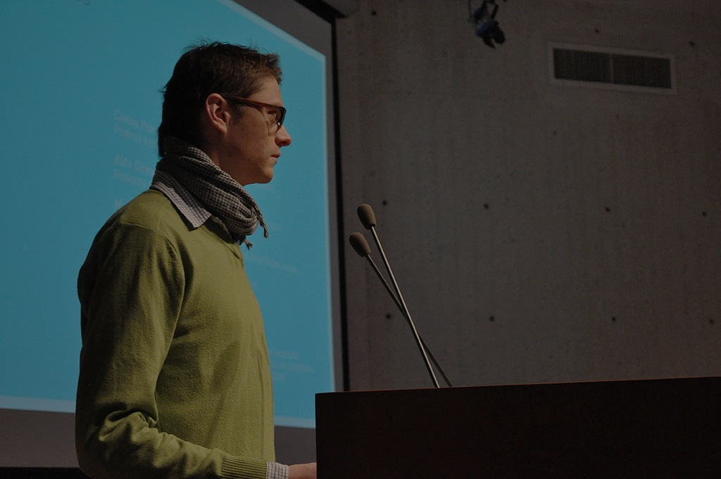
Programa de Formación en segundo Idioma
“Fortalecer en los profesores el dominio de una segunda lengua, especialmente el idioma inglés, para contribuir con el desarrollo académico de los estudiantes y facilitar el proceso de internacionalización de la Universidad”
Desarrollo Profesoral
Programa Formación en Segundo Idioma

Slide 22
Nivel de inglés de los profesores de planta
Facultad | A1- | A1 | A2 | B1 | B2 | C1 | C2 | Total profesores
Artes y Diseño | 5 | 11 | 12 | 17 | 15 | 7 | 6 | 73
Ciencias Económicas - Administrativas | 3 | 7 | 3 | 9 | 13 | 9 | 1 | 45
Ciencias Naturales e Ingeniería | 3 | 3 | 3 | 12 | 4 | 4 | 5 | 34
Ciencias Sociales | 3 | 8 | 5 | 3 | 10 | 9 | 6 | 44
Total profesores | 14 | 29 | 23 | 41 | 42 | 29 | 18 | 196
Clasificación realizada en 2012 y 2013
Desarrollo Profesoral
Programa Formación en Segundo Idioma

Slide 23
Programa Goll English 2013 y 2014
Nivel | Número de profesores 2013 | Número de profesores 2014
Low intermediate | 15 | -
Intermediate | 5 | 19
High intermediate | 5 | 11
Advanced | - | 5
Fecha de inicio: 10 de febrero
Desarrollo Profesoral
Programa Formación en Segundo Idioma

Slide 24
Colombo -Americano
Nombre del profesor | Nivel de ingreso | Curso inicial | Curso actual
Velasquez Gomez Oscar Mauricio | B1 | Skill 4 | Challenge 1
Paez Vanegas Camilo | B2 | Challenge 1 | Challenge 4
Buitrago Guzmán Silvia Natalia | B2 | Challenge 6 | Cumplió curso completo
Cabrera Moya Diego Rafael | B1 | Skill 4 | Challenge 1
Sánchez Segura Jairo Humberto | B2 | Challenge 2 | Suspendió por otras actividades
Parrado Moreno Carmen Alicia | B2 | Challenge 1 | Challenge 1
Hernández Luna Yezid | B2 | Challenge 1 | Retiro por doctorado
Alvarez Romero Fernando Alberto | B2 | Challenge 1 | Challenge 3
Desarrollo Profesoral
Programa Formación en Segundo Idioma

Slide 25

PROGRAMA DE FORMACIÓN EN TIC
“Fortalecer las competencias de los profesores y docentes de la Universidad, en el uso de las Tecnologías de la Información y las Comunicaciones (TIC) como instrumento de apoyo al proceso de enseñanza – aprendizaje”
Desarrollo Profesoral
Programa Formación en TIC

Slide 26
Metas e indicadores
INDICADOR | METAS
 | Línea base | 2013 | 2014 | 2015
No. de profesores capacitados en competencias iniciales AVATA/ No. total de profesores | 95% | 98% | 100% | 100%
No. de profesores capacitados en competencias básicas AVATA / No. total de profesores | 25% | 30% | 40% | 60%
No. de profesores capacitados en competencias intermedias AVATA / No. total de profesores | 2% | 5% | 25% | 40%
No. de profesores capacitados en competencias avanzadas AVATA / No. total de profesores | 0,25% | 0,5% | 5% | 20%
DESARROLLO PROFESORAL
Formación en TIC

Slide 27
Actividades de formación en TIC
Participación de coordinadores AVATA en evento Virtual Educa
Del 17 al 21 de junio
Participación de 16 profesores en Especialización en Entornos Visuales de Aprendizaje
Curso de inducción a profesores del programa de Administración de Empresas sobre AVATA.
Charla sobre AVATA en la inducción a nuevos profesores.
Cursos de capacitación sobre creación, edición y publicación del programa de la asignatura y el sílabus a 91 docentes y 4 profesores.
Elaboración de video tutorial sobre generación de copias de seguridad y restauración de cursos en AVATA.
DESARROLLO PROFESORAL
Formación en TIC

Slide 28
Cursos 2013-3
Curso | Duración (Horas) | Fechas Programadas | Profesores Capacitados
Creación, Edición y publicación de Silabus y programa de la asignatura | 2 | Jul-25 a Ago-30 | 95
Gestión básica de cursos en Moodle: Configuración y Navegación | 6 | Ago-12 a Sep-29 | 8
Gestión básica de cursos en Moodle: Tareas | 4 | Sep-02 a Oct-31 | 8
Gestión de actividades en Moodle: Servicios de comunicación | 6 | Sep-02 a Oct-31 | 10
Gestión de actividades en Moodle: Cuestionarios | 6 | Sep-02 a Oct-31 | 9
Gestión de actividades en Moodle: Glosario, Consultas y Encuestas | 6 | Sep-02 a Oct-31 | 4
Gestión de calificaciones en Moodle. | 6 | Sep-02 a Oct-31 | 2

Slide 29
Indicadores 2013-3
Indicador | Total Grupos | Nula | Incip. | Básica | Interm. | Avanz.
Nivel de contenidos de los cursos en AVATA. Categoría en que se encuentran los cursos registrados en AVATA de acuerdo a los recursos y actividades utilizadas por el profesor | 2.271 | 840 36.99% | 215 9.47% | 905 39.85% | 174 7.66% | 137 6.03%
Las categorías son:
Nula: El curso no posee ningún contenido.
Incipiente: Curso con Silabus y programa de la asignatura
Básica: (+) Curso con foro, archivos y tareas. Actualización del perfil del profesor.
Intermedia: (+) Cuestionarios (exámenes), blogs, wikis, glosario y portafolio electrónico
Avanzada: (+) Paquete de contenidos IMS, SCORM, base de datos, evaluación y seguimiento (libro de calificaciones y finalización de actividades), actividades condicionadas, mapas conceptuales y elaboración de objetos virtuales de aprendizaje (OVA)

Slide 30
Programa de formación en cultura institucional Tadeísta
Formación en cultura institucional tadeísta
“Promover y fortalecer en los profesores el crecimiento en sus ámbitos personal, social, psicológico, físico, ético y ciudadano.”
Desarrollo Profesoral
Programa de Formación en Cultura Institucional Tadeísta

Slide 31
METAS E INDICADORES
Desarrollo Profesoral
Programa de Formación en Cultura Institucional Tadeísta

Slide 32
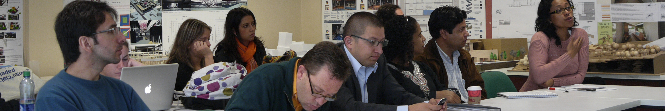
Acciones Ejecutadas
Taller de ética tadeísta
  Fecha: 26 de septiembre de 2013
  Dirigido a: Funcionarios y profesores
  Coordinadores: Vicerrectoría Académica y Dirección de Gestión Humana
Desarrollo Profesoral
Programa de Formación en Cultura Institucional Tadeísta

Slide 33
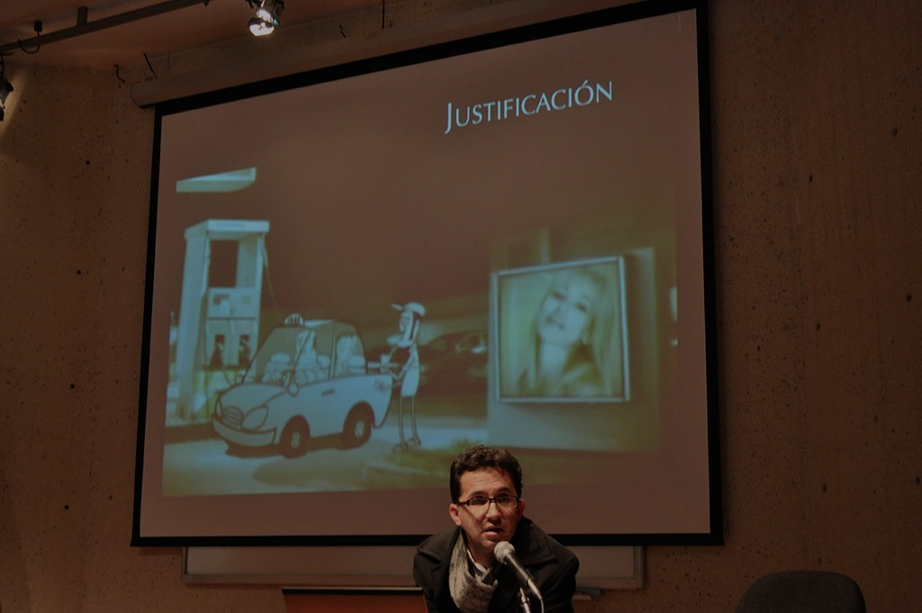
Formación en procesos creativos de investigación y emprendimiento
“Fomentar en los profesores la cultura de los procesos creativos, de investigación de emprendimiento e innovación educativa, como parte integral de su desarrollo, garantizando la actualización y pertinencia”
Presentación Resultados de Investigación Hemiciclo 2012 . Foto Oficina de Comunicaciones UJTL
Desarrollo Profesoral
Programa de Formación en procesos creativos de investigación y emprendimiento

Slide 34
Metas
Indicador | Línea base | 2014 | 2015 | 2016
Número de cursos sobre formulación de proyectos de investigación desde el nivel central | 2 | 2 | 2 | 2
Número de cursos sobre formulación de proyectos de investigación por Facultad | 2 | 3 | 3 | 3
Número de cursos sobre metodologías de investigación desde el nivel central | 2 | 2 | 2 | 2
Número de cursos sobre metodologías de investigación por Facultad | 2 | 3 | 3 | 3
Número de talleres de socialización de la investigación | 2 | 2 | 2 | 2
Desarrollo Profesoral
Programa de Formación en procesos creativos de investigación y emprendimiento

Slide 35
Actividades programadas desde la Dirección de Investigaciones en 2013
Taller Investigar y Publicar
  Dirigido a 20 profesores
Talleres sobre Innovación y Emprendimiento
  Coordinado por la Unidad de Emprendimiento
  Dirigido a 20 profesores. Tres sesiones de 4 horas.
  Talleres de apoyo a grupos de Investigación.
  Dirigido a todos los profesores interesados en la reclasificación de sus grupos en Colciencias
Desarrollo Profesoral
Programa de Formación en procesos creativos de investigación y emprendimiento

Slide 36
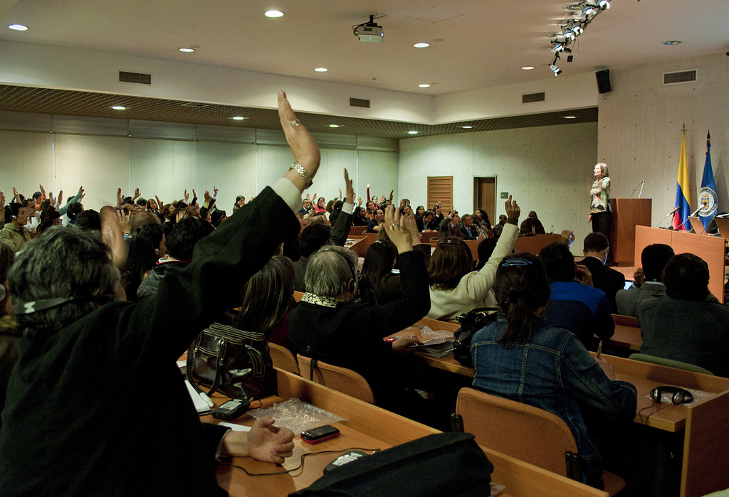
Programa de fortalecimiento de la docencia
“Fomentar en los profesores la apropiación de diferentes estrategias educativas y didácticas que puedan resultar útiles para incrementar la calidad de los procesos de enseñanza-aprendizaje”
Desarrollo Profesoral
Programa de fortalecimiento de la docencia

Slide 37
Metas e indicadores
Indicador | Línea base | 2014 | 2015 | 2016
Número de cursos de estrategias pedagógicas desde nivel central | 1 | 2 | 3 | 3
Número de cursos de estrategias pedagógicas por Facultad | - | 1 | 1 | 1
Número de proyectos de investigación pedagógica por Facultad | - | 1 | 2 | 3
Número de cursos de actualización disciplinar por Facultad |  | 4 | 8 | 8
Número de profesores que participan en cursos de actualización disciplinar / Número total de profesores |  | 15% | 25% | 35%
Desarrollo Profesoral
Programa de fortalecimiento de la docencia

Slide 38
Proyectos 2013-2014
Indicador | Línea base | 2014 | 2015 | 2016
Talleres de fortalecimiento en Pedagogía | 1 | 2 | 2 | 2
Tadeo Lab | - | 1 | 1 | 1
Proyecto de lecto-escritura | - | 1 | 2 | 3
Desarrollo Profesoral
Programa de fortalecimiento de la docencia

Slide 39
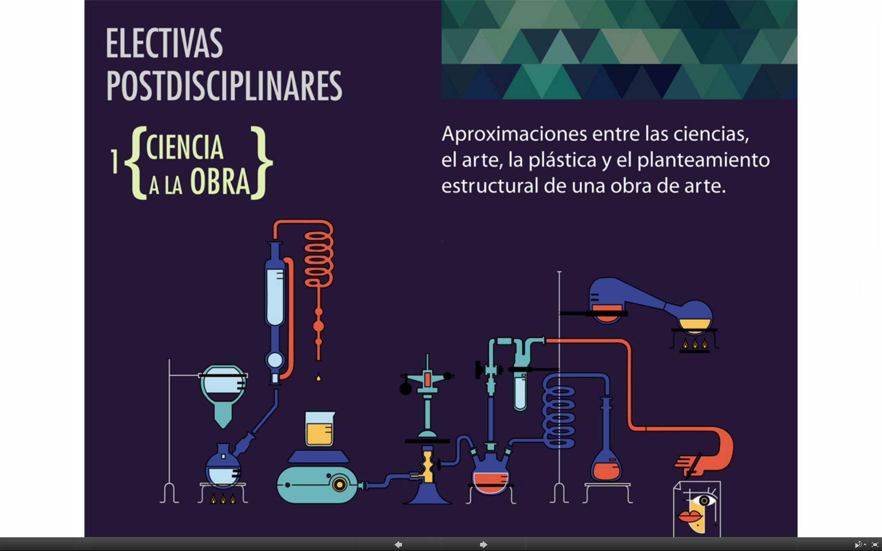

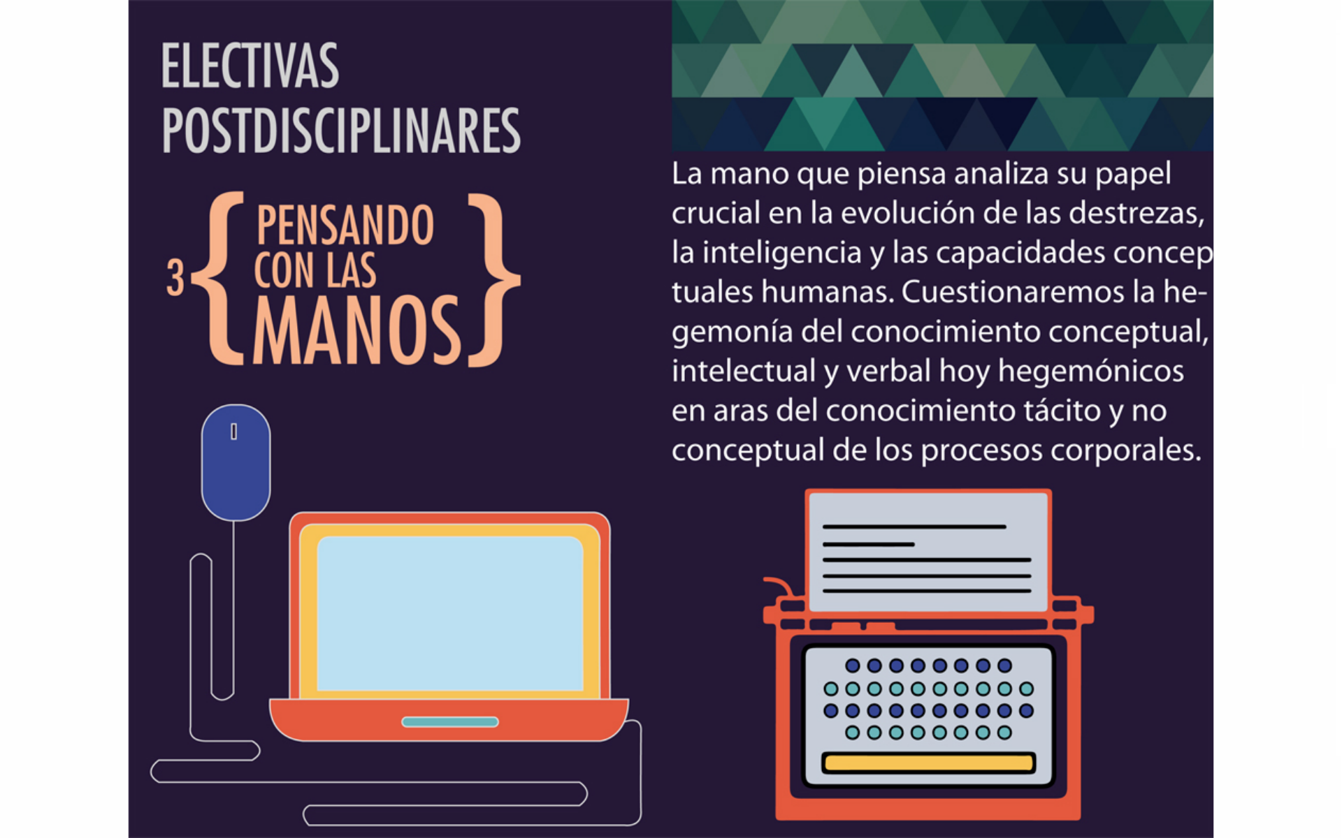

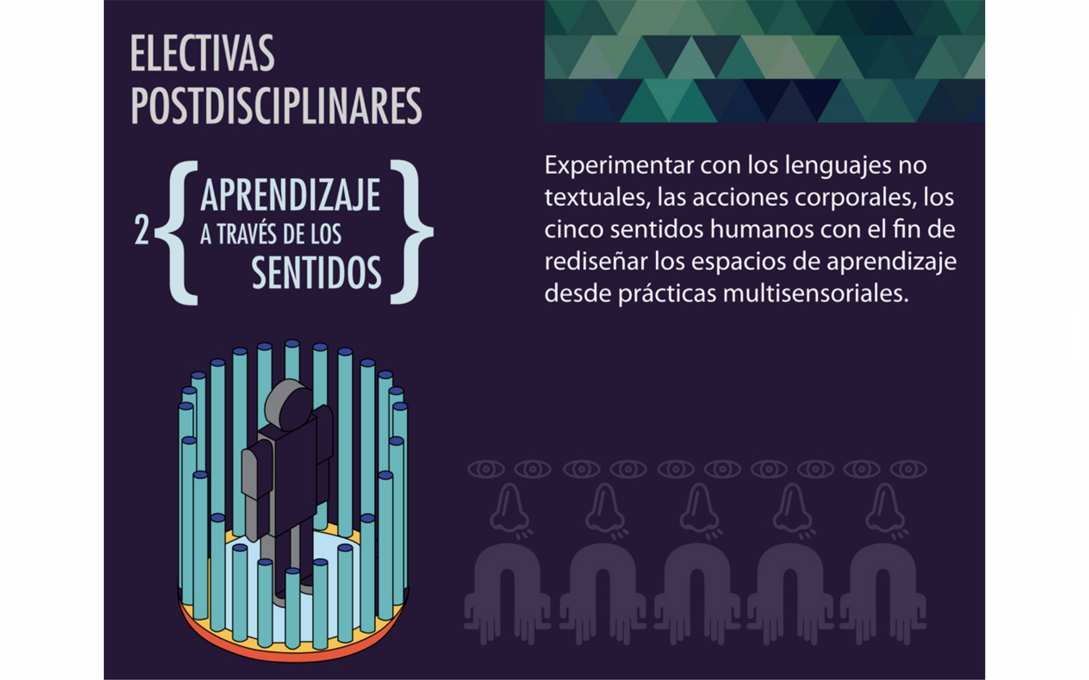

Tadeo LAB - Electivas - Investigación
1 profesor extranjero vinculado
2 profesores de tiempo completo
Estudiantes de diferentes Programas
Desarrollo Profesoral
Programa de fortalecimiento de la docencia

Slide 40
Proyecto de lecto-escritura
128 profesores vinculados
Taller “Pre-textos”, orientado por
Doris Sommer
17 profesores nuevos
13 profesores antiguos
Desarrollo Profesoral
Programa de fortalecimiento de la docencia

Slide 41
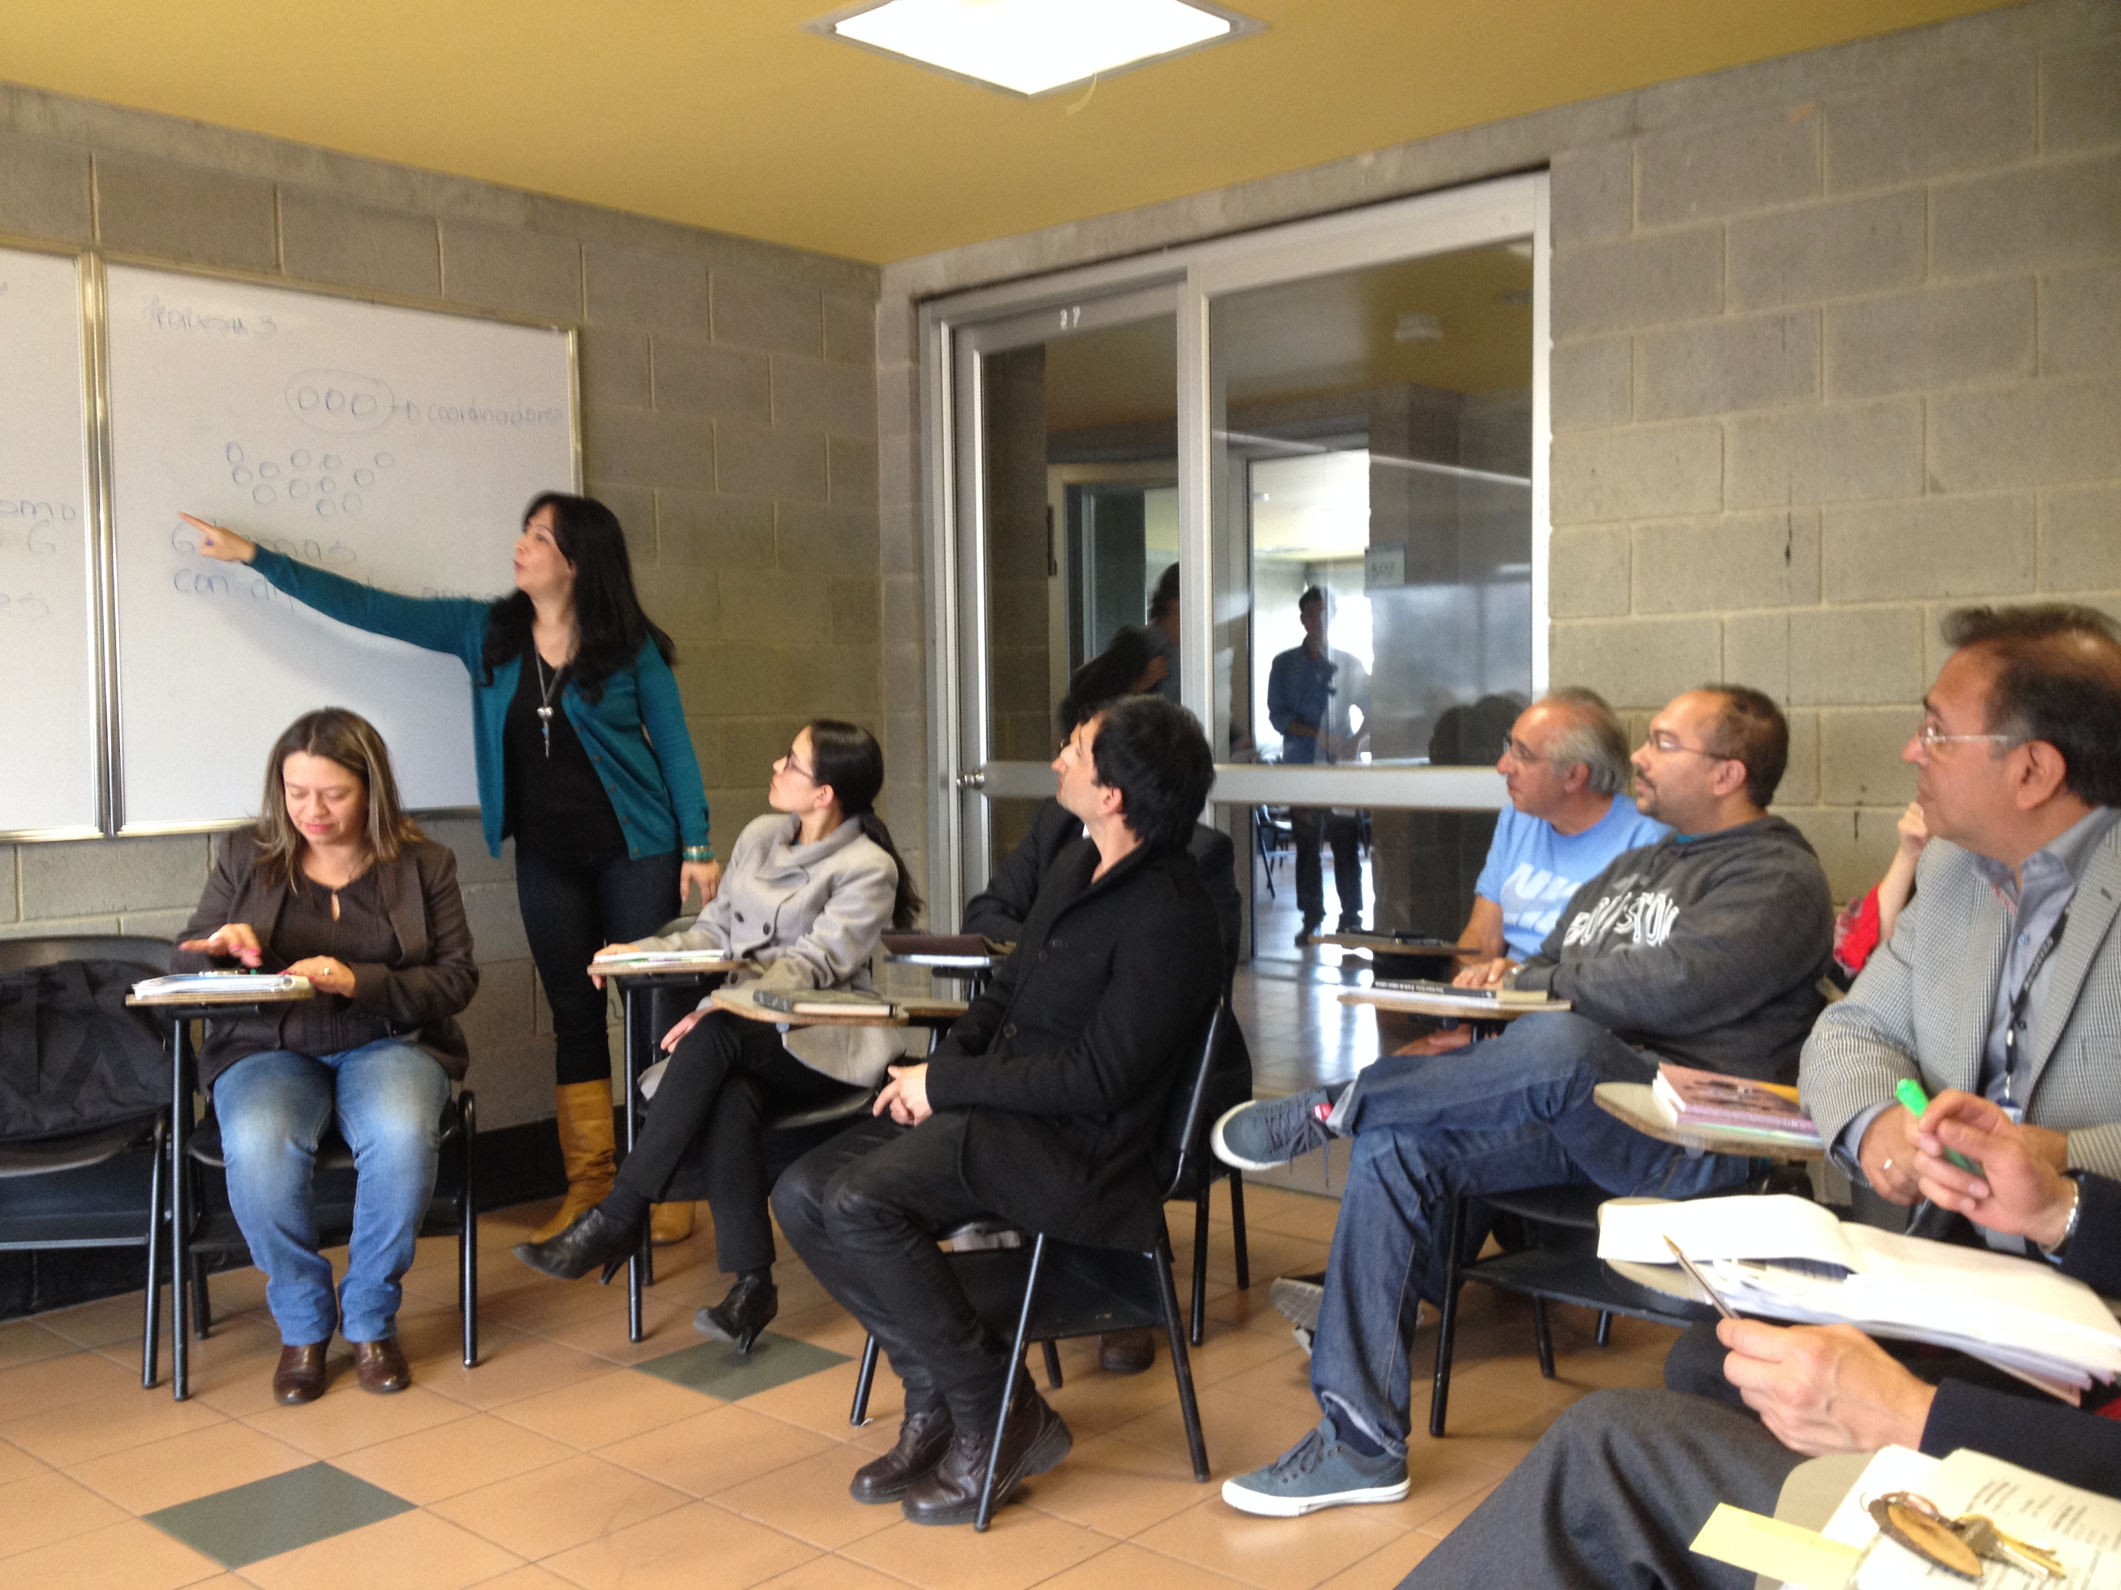
Seminario - Taller “Prácticas pedagógicas en el aula: diálogo entre colegas”
Desarrollo Profesoral
Programa de fortalecimiento de la docencia

Slide 42
GRACIAS

